Slide 1







第五节
第五章
Stokes(斯托克斯)公式
一、斯托克斯公式
二、旋度
机动 目录 上页 下页 返回 结束

Slide 2
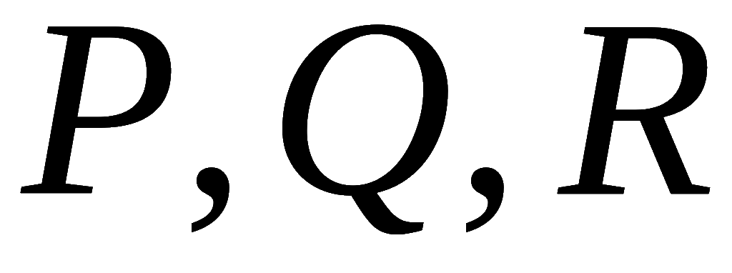
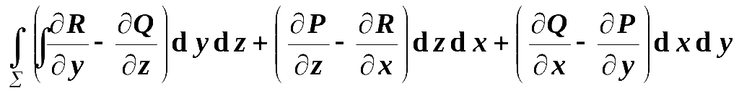
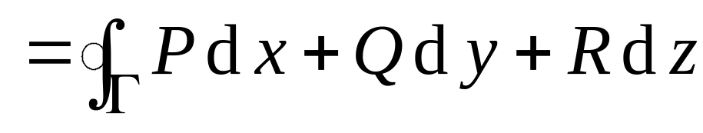


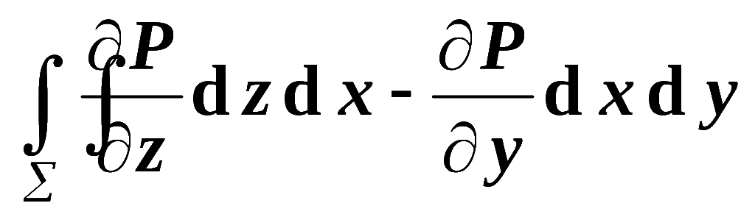

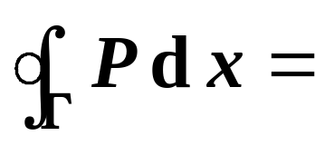







一、 斯托克斯( Stokes ) 公式
定理1. 设光滑曲面 Σ 的边界 Γ是分段光滑曲线,
Σ 的
侧与 Γ 的正向符合右手法则,
在包含∑ 在内的一
个空间区域内具有一阶连续偏导数,
则有
(斯托克斯公式)
证:
先证
简介 目录 上页 下页 返回 结束
Notes:
运行时, 点击“(斯托克斯公式)”, 或按钮“介绍”, 将显示斯托克斯生平简介, 并自动返回.

Slide 3
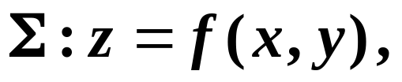
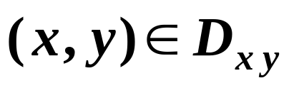
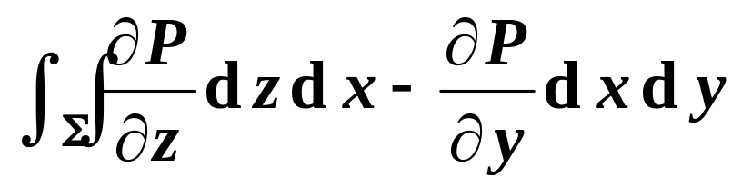
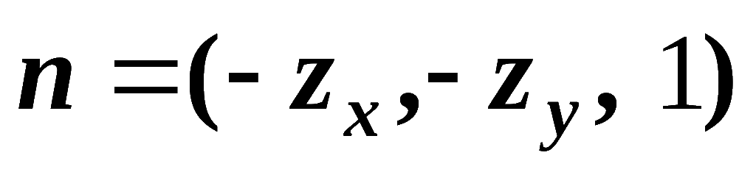
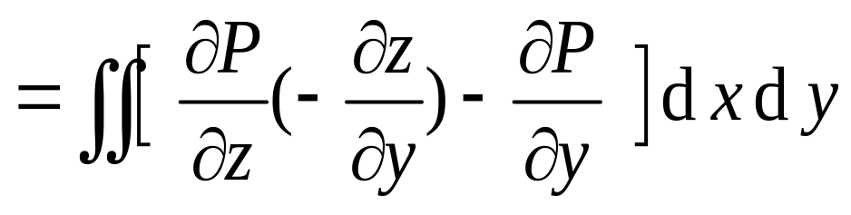
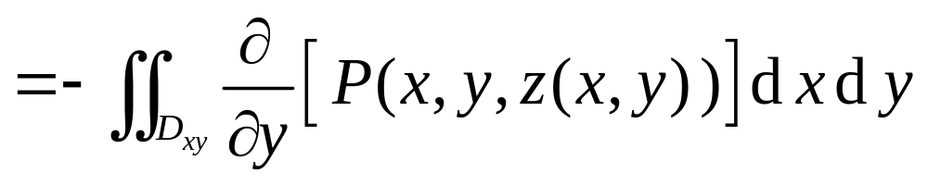
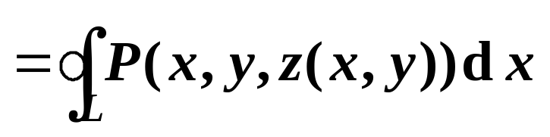
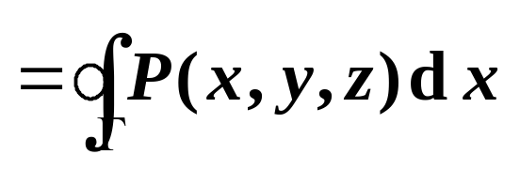
证:
情形1 Σ 与平行 z 轴的直线只交于一点,
设其方程为
取上侧，光滑曲面 Σ 的边界曲线 Γ
在 oxy面上的投影区域为
用合一投影法
(Green公式)
简介 目录 上页 下页 返回 结束
Notes:
运行时, 点击“(斯托克斯公式)”, 或按钮“介绍”, 将显示斯托克斯生平简介, 并自动返回.

Slide 4
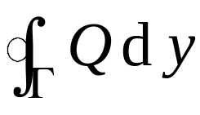
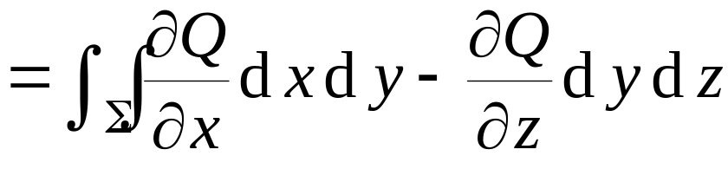
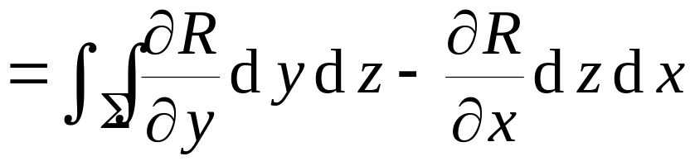
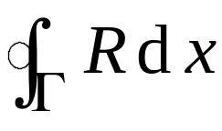
同理可证
三式相加, 即得斯托克斯公式 ;
情形2 曲面Σ 与平行于 z 轴的直线多于一个交点,
则可
通过作辅助线面把 Σ 分成与z 轴只交于一点的几部分,
在每一部分上应用斯托克斯公式, 然后相加,
由于沿辅助
曲线方向相反的两个曲线积分相加刚好抵消,
所以对这
类曲面斯托克斯公式仍成立.
证毕
定理1 目录 上页 下页 返回 结束
Notes:
运行时, 点击按钮“定理1”, 可看定理1 内容.

Slide 5
注意: 如果 Σ 是 xoy 面上的一块平面区域,
则斯托克斯
公式就是格林公式,
故格林公式是斯托克斯公式的特例.
定理1 目录 上页 下页 返回 结束
Notes:
运行时, 点击按钮“定理1”, 可看定理1内容.

Slide 6
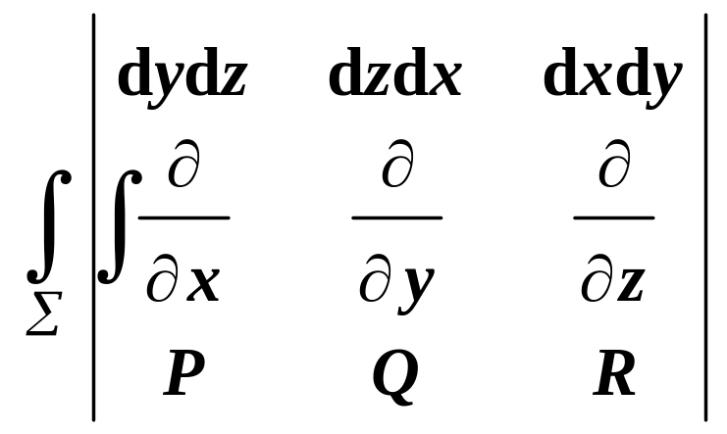
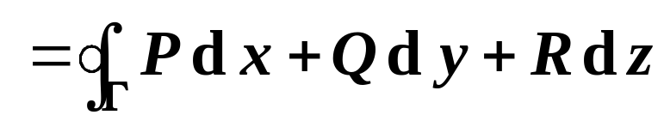
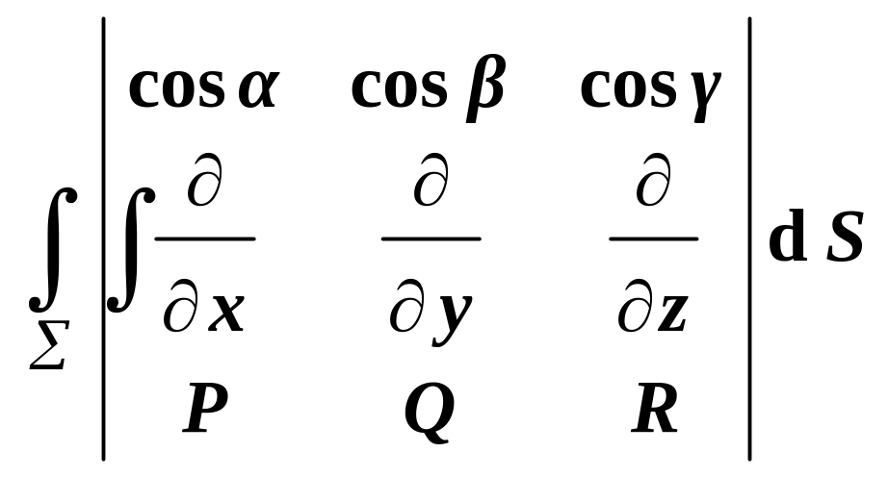

为便于记忆, 斯托克斯公式还可写作:
或用第一类曲面积分表示:
定理1 目录 上页 下页 返回 结束
Notes:
运行时, 点击按钮“定理1”, 可看定理1 内容.

Slide 7
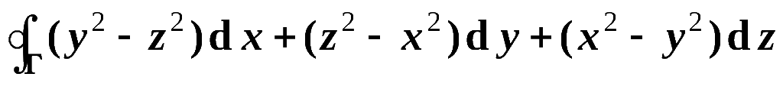
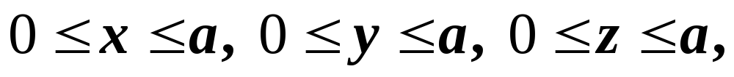
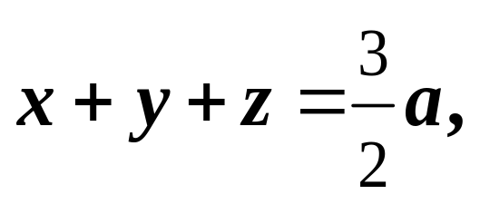


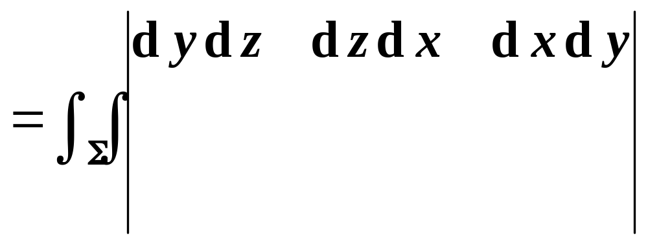
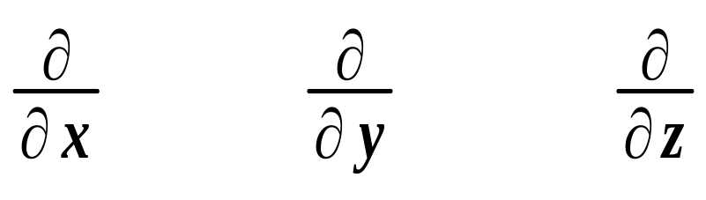
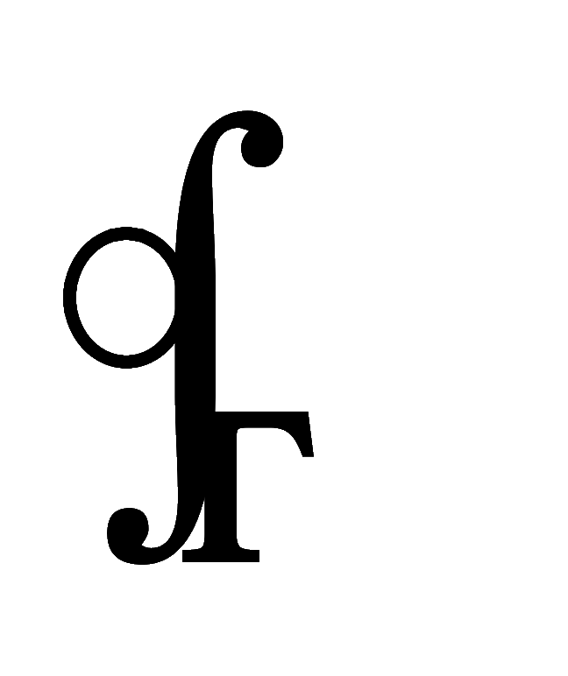


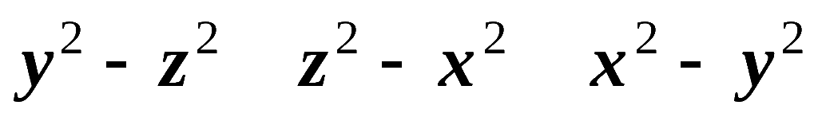
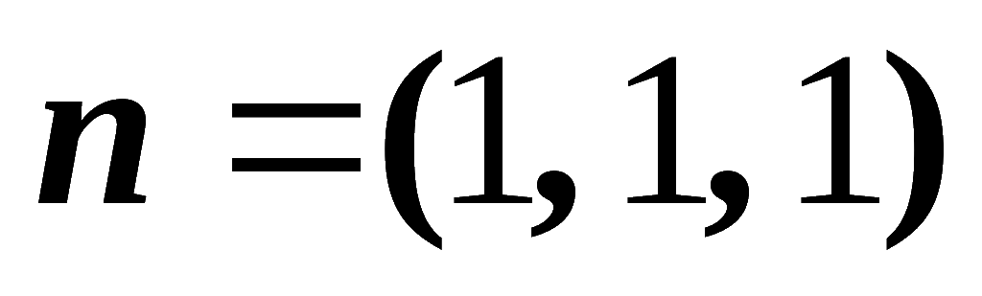

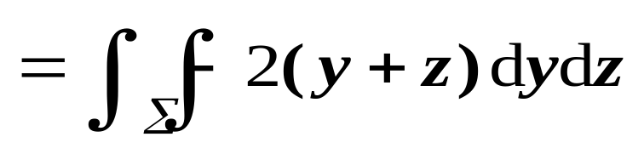
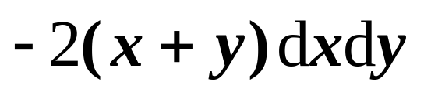
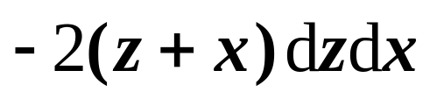
例1. 计算积分
其中Γ是立方体
的表面
的交线，从x轴正向看去，取
与平面
逆时针方向。如图
上侧,
则
解: 取Σ：
机动 目录 上页 下页 返回 结束

Slide 8
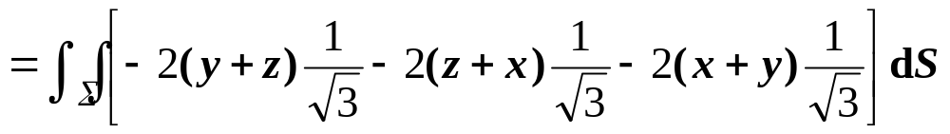
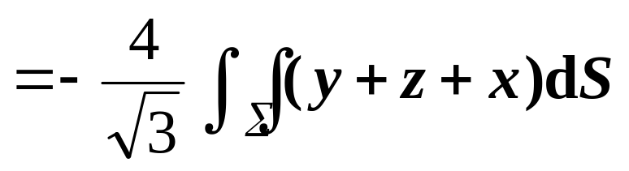
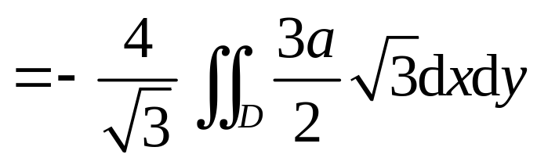
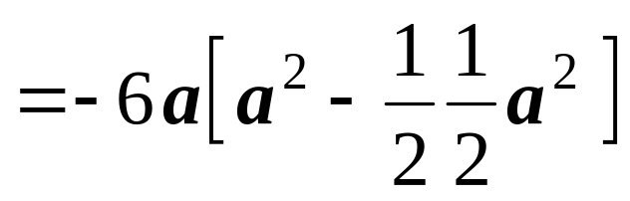
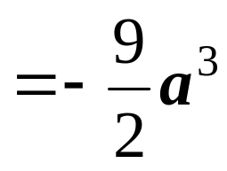
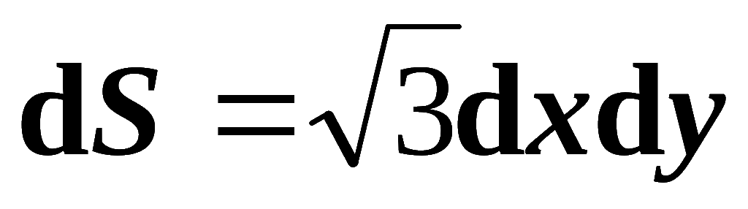
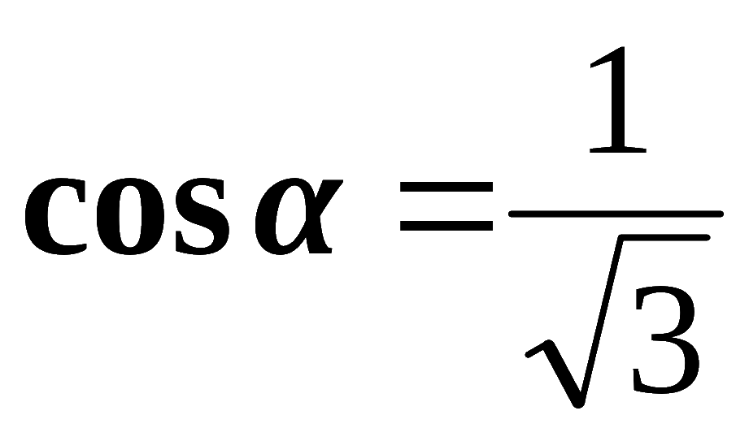
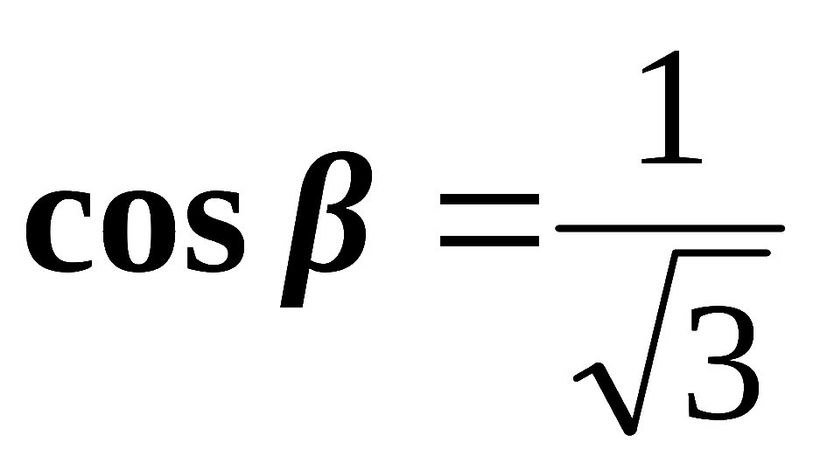
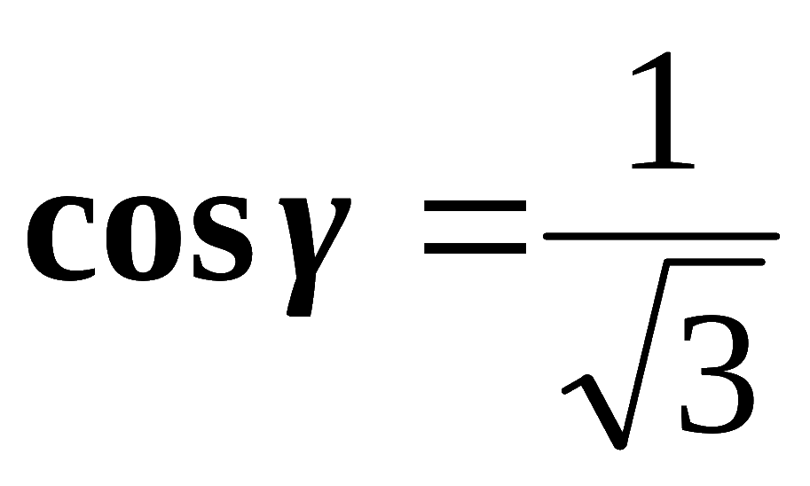
Σ：
上侧,法向量
方向余弦
机动 目录 上页 下页 返回 结束

Slide 9
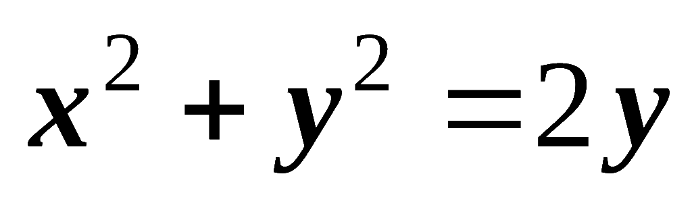
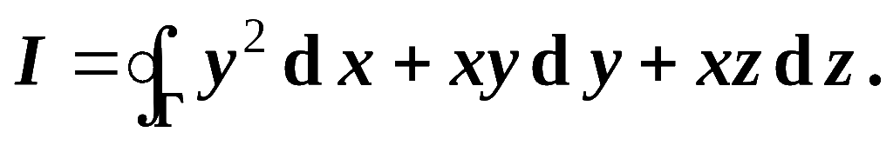
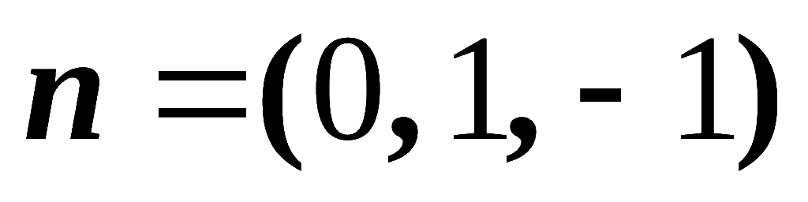


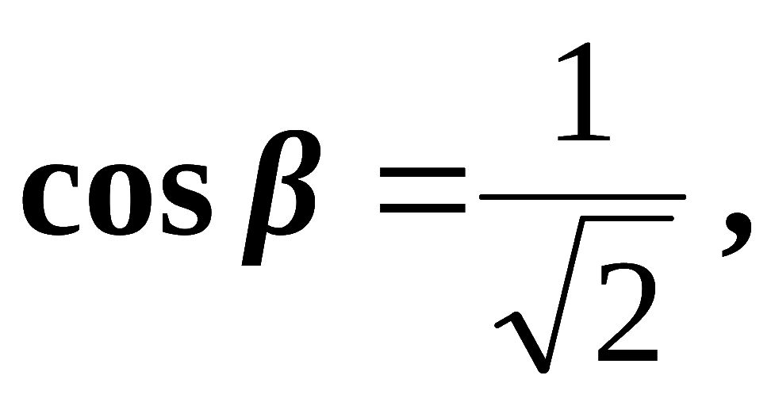
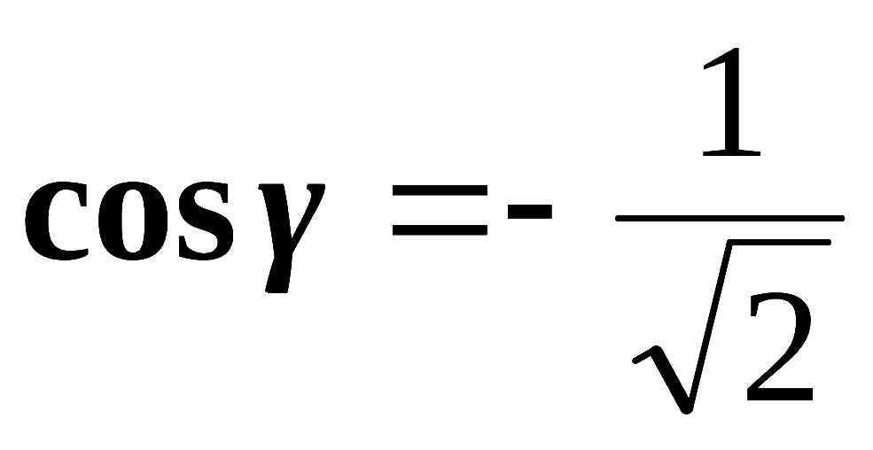
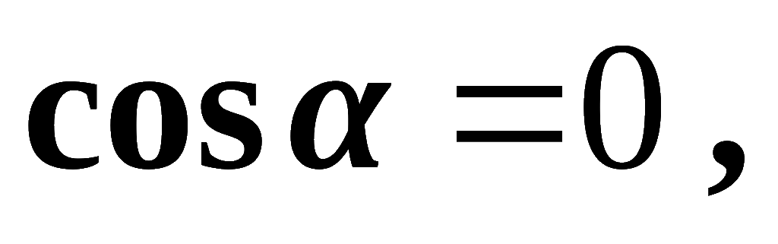

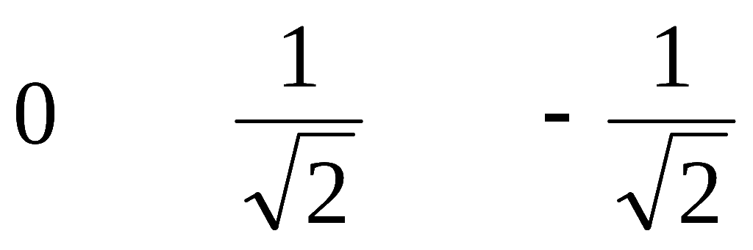



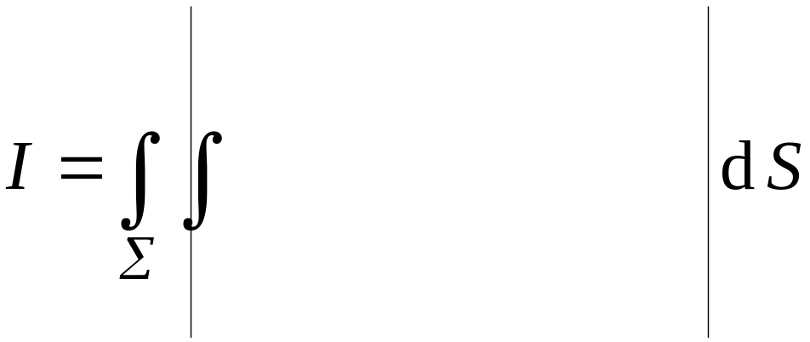
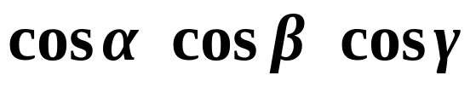

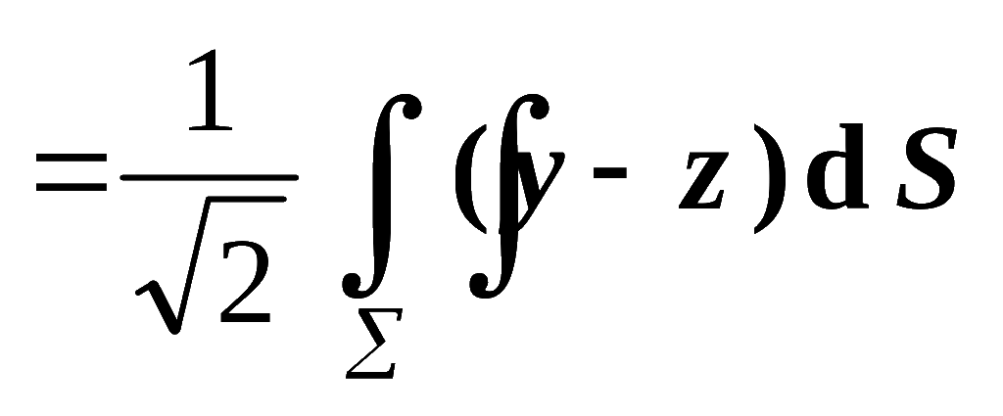



例2. Γ 为柱面
与平面 y = z 的交线,从 z
轴正向看为顺时针, 计算
解: 取 ∑为平面 z = y 上以 Γ 为边界的椭圆区域的下侧。
则其法向量
z = y
利用Stokes公式得
公式 目录 上页 下页 返回 结束
Notes:
运行时, 点击按钮“公式”, 可看斯托克斯公式的其他形式.

Slide 10










例3. 计算曲线积分
从z 轴正向看去是逆时针方向。
解:
取 ∑：z = 2 上侧，垂直于yz面,zx面
∑
因此
定理2 目录 上页 下页 返回 结束
Notes:
运行时, 点击按钮“定理2”, 可看定理2内容.

Slide 11




5.2 环流量与旋度
Stokes公式
设曲面 Σ 的法向量为
曲线 Γ的单位切向量为
则斯托克斯公式可写为
机动 目录 上页 下页 返回 结束

Slide 12







令
, 引进一个向量
记作
rotation
于是得斯托克斯公式的向量形式 :
或
①
机动 目录 上页 下页 返回 结束

Slide 13



定义:
称为向量场A
沿有向闭曲线 Γ的环流量.
向量 rot A 称为向量场 A 的
旋度 .
机动 目录 上页 下页 返回 结束

Slide 14













旋度的力学意义:
设某刚体绕定轴 l 转动,
角速度为 ω,
M为刚体上任一
点,
建立坐标系如图,
则
点 M 的线速度为
(此即“旋度”一词的来源)
机动 目录 上页 下页 返回 结束

Slide 15






斯托克斯公式①的物理意义:
为向量场 A 沿
Γ的环流量
向量场 A 产生的旋度场
穿过 Σ 的通量
注意 Σ 与 Γ 的方向形成右手系!
例4.
求电场强度
的旋度 .
解:
(除原点外)
这说明, 在除点电荷所在原点外, 整个电场无旋.
机动 目录 上页 下页 返回 结束

Slide 16




例5.
计算
的旋度。
解:
机动 目录 上页 下页 返回 结束
Notes:
例8 ( L. P348 例13 )

Slide 17












3. 场论中的三个重要概念
设
则
梯度:
散度:
旋度:
机动 目录 上页 下页 返回 结束

Slide 18
3. 场论中的三个重要概念
设
则
梯度:
散度:
旋度:
机动 目录 上页 下页 返回 结束

Slide 19







例5. 设
的外法向量,
计算
的旋度及
解:
机动 目录 上页 下页 返回 结束
Notes:
例8 ( L. P348 例13 )

Slide 20



内容小结
1. 斯托克斯公式
机动 目录 上页 下页 返回 结束

Slide 21






2. 空间曲线积分与路径无关的充要条件
设 P, Q, R 在Ω内具有一阶连续偏导数, 则
在Ω内与路径无关
在Ω内处处有
在Ω内处处有
机动 目录 上页 下页 返回 结束

Slide 22

















思考与练习
则
提示:
三式相加即得
机动 目录 上页 下页 返回 结束

Slide 23

斯托克斯(1819-1903)
英国数学物理学家.
他是19世纪英国
数学物理学派的重要代表人物之一,
其
主要兴趣在于寻求解重要数学物理问题
的有效且一般的新方法,
在1845年他导
出了著名的粘性流体运动方程 ( 后称之
为纳维 – 斯托克斯方程 ),
1847年先于
柯西提出了一致收敛的概念.
他提出的斯托克斯公式
是向量分析的基本公式.
他一生的工作先后分 五卷
出版 .
机动 目录 上页 下页 返回 结束

